Slide 1
Tarmoq kabellari va ularning tasnifi
Koaksial kabellar
– Koaksial kabellar (coaxial cable), ular televizion antennaga juda o’xshash. O’tkazish tezligi: 10 Mbit/sek. Asosan bino ichidagi tarmoqni hosil qilishda foydalaniladi.
Bunday kabellar to`rt qatlamdan tashkil topgan buladi: uning eng ichki qatlami metall simdan iborat. Bu izolyastiya bilan o`ralgan bulib, u 2-qatlamini tashkil qiladi. 3-qatlam izolyastiyasi yupqa metall ekran bilan koplangan buladi. Ekran egiluvchan o`ki, ichki sim egiluvchanlik o`ki bilan ketma-ket tushadi. Shuning uchun xam koaksial sim deyiladi. Turtinchi qatlam plastik qatlamdan iborat bulib, u uchta qatlamni qoplaydi.

Slide 2
Keyingi paytda keng rivojlangan kabel televideniesida ishlatiladigan sim koaksial simdir. Kabel televideniesi yordamida bir kancha kanallar orkali kursatuvlar berilishining sababi xam koaksial simlar orkali bir paytda bir kancha turli signallarni uzatish imkoniyati borligidandir. Bunda xar bir signal turiga bittadan kanal mos keladi. Xar bir kanal uz chastotasida ishlaydi, shuning uchun ular oralikda bir-biridan mustaqil xisoblanadi.
Koaksial simning asosiy afzalligi, uning katta kenglikda ishchi chastotalariga ega bulganligi tufayli katta xajmdagi ma’lumotlar okimini yuqori tezlikda uzatishi mumkinligidadir. Bu imkoniyat yuqori tezlik bilan ishlaydigan lokal kompyuter tarmoqlarini yaratish imkoniyatini beradi.
Koaksial simlarning ikkinchi afzalligi ularning turli tashki karshiliklarga chidamliligi va nisbatan uzoq masofalarga ma’lumotlarni (signal shaklidagi) uzatishi mumkinligidadir.

Slide 3
Koaksial simlari uchun qabul kilingan andozalar mavjud bulib, u Internet kompyuter tarmogi uchun Internet yo`g`on simi (taxminan ko`lning katta barmogi yug`onligida) deb xam yuritiladi. Bundan tashqari, yo`gonligi taxminan kichik barmok yo`gonligida bo`lgan, xozirda keng tarkalgan Cheapernet yoki Thinnet simlari mavjud. Yo`g`on va ingichkaroq koaksial simlar albatta uz xususiyatlariga ega: yugon simlar ingichkaga nisbatan uzokrok masofaga ma’lumotlarni uzatadi va tashki karshilikka chidamlirokdir.
Yukorida aytganimizdek, afsuski, bu simlarni tugridan-tugri kompyuterga ulab bulmaydi. Buning uchun kushimcha boglovchi sifatida BNC boglovchisidan foydalaniladi. Koaksial simining asosiy xususiyati uning universalligidir, ya’ni uning yordamida deyarli barcha turdagi: tovush, video va xokazo signallarni uzatish mumkin.

Slide 4
Juft o`ramli (UTP) kabellar
O‘ralgan juft simlar eng arzon va bugungi kunda keng tarqalgangan kabellarda ishlatiladi. o‘ralgan juft аsоsidаgi kabel bir nechta juft dielektrik (plastikli) qobig‘idagi izolyatsiyalangan, buralgan miss simlarni tashkil qilаdi. U ancha egiluvchan va joylashtirishga qulay. Odatda kabelga ikki yoki to‘rta o‘ralgan juftliklar kiradi.
Ekranlanmagan, o‘ralmagan juftliklar tashqi elektromagnit ta’siridan kam himoyalanganliklari bilan tavsiflanadi, shuningdek eshitib qolishliklardan kam himoyalangan, masalan, sanoat shpionaji maqsadida uzatilayotgan axborotni ushlab olish (eshitish) kontakt usuli yordamida (kabelga tiqilgan ikki nina yordamida), hamda kontakt usulida (kabel tarqatayotgan elektromagnit maydonlarini radio орqаli ushlab olish) mumkin bo‘ladi. Bu kamchiliklarni yo‘qоtish uchun ekranlash qo‘llaniladi.
Ekranlangan STR o‘rama juftlik holatida har bir o‘ralgan juft kabel nur sochishini kamaytirish uchun, tashqi elektromagnit hаlаqitlardаn himoyalanish va juft simlarning bir-biroviga crosstalk – chorraxali qoplashlar o‘zaro ta’sirini kamaytirish uchun metalli ekran – qobiqlariga joylashtiriladi

Slide 5
Optik tolali kabellar
-optiktolali kabel (fider-optic cable). Eng ishonchli va tez, shu bilan birga juda qimmat kabel turi. Oralig’i 100 km masofadagi tarmoq uchun qo’llaniladi. O’tkazish tezligi: 2 Gbit/sek.
Optik-tolali deyilishiga sabab, yorug`lik quvvatidan tolalar orqali boshqa energiya turiga aylantirilishidir. Bunday simlarning diametri bir necha mikron bo`ladi. Ular qattiq qatlam bilan, tashqaridan esa ximoyaviy qoplam bilan qoplangan ko`rinishda bo`ladi. Birinchi optik-tola simlar shisha materialidan tayyorlangan edi. Xozir esa uning o`rniga plastik tolalar ishlatiladi.
Optik-tolali simlarning afzalliklari: xar kanday tashki qarshiliklarga chidamliligi, ma’lumotlarni uzoq masofalarga uzgartirishsiz va tez uzatilishi (avvalgilariga nisbatan xatto 10 barobar tez). Uning kamchiligi LKT (lokal kompyuter tarmogi)ni xosil kilishda simlarni ulashning nisbatan kiyinligi, ularga xizmat kursatishning qimmatligi va qiyinligidadir. Bundan tashkari, optik-tola simlarining keng tarqalmaganligiga sabab, etarlicha tajribaga ega bulgan mutaxassislarning yo`qligi xam deyish mumkin.

Slide 6
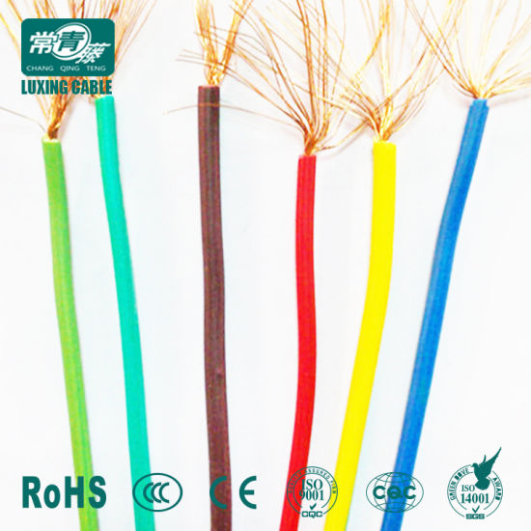

Slide 10
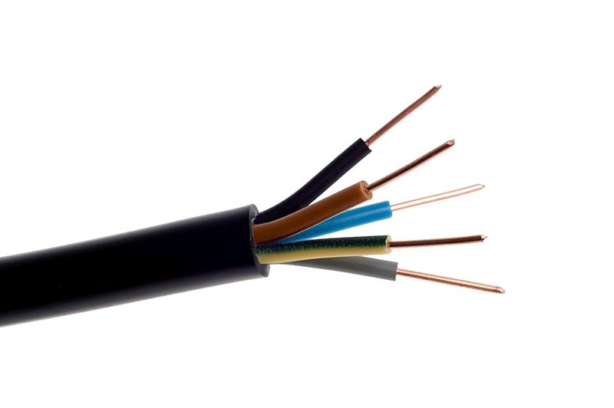

Slide 11
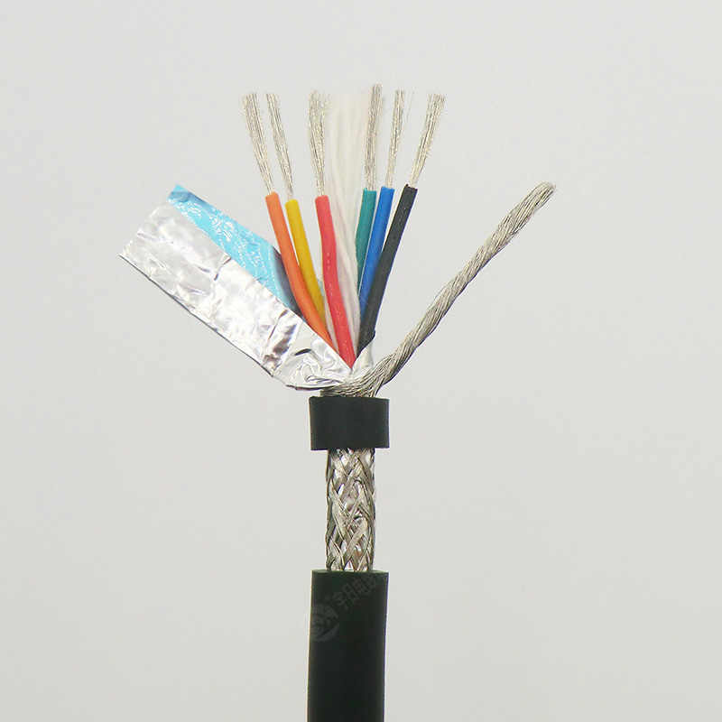

Slide 12
Kabellarni ulash uchun ishlatiladigan mahsulotlar
CLEM Vago yordamida alyuminiy va mis simlar bog'lovchi tezkor varyantlar

Slide 13
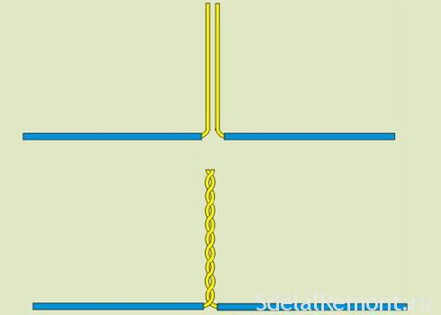
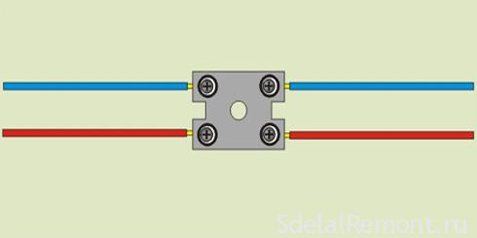
Simlarning ulanishi

Slide 14
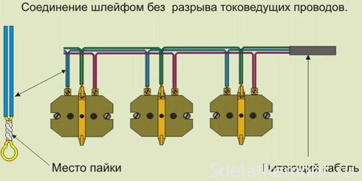
Simlarni payka qilish

Slide 15
